Slide 1
Первобытные орудия труда
Мишина М.С., учитель истории МБОУ «СОШ № 21»

Slide 3
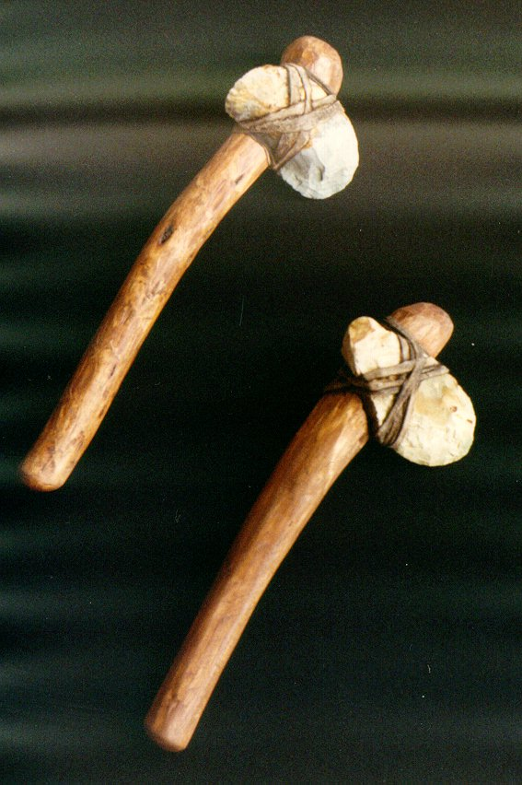

Slide 4
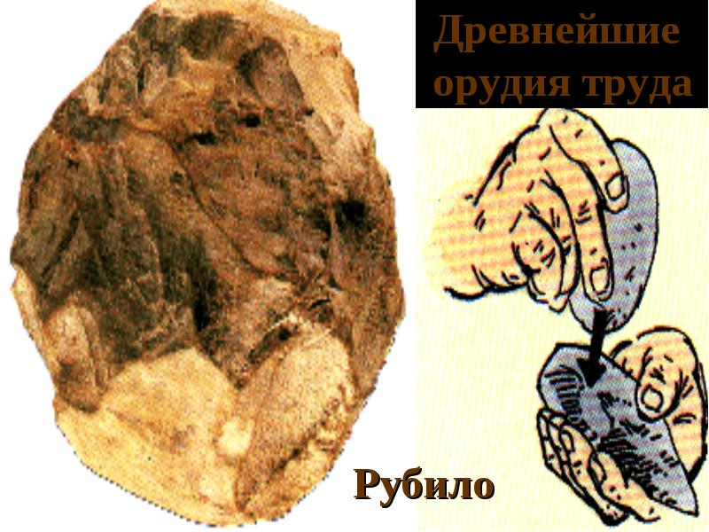

Slide 5
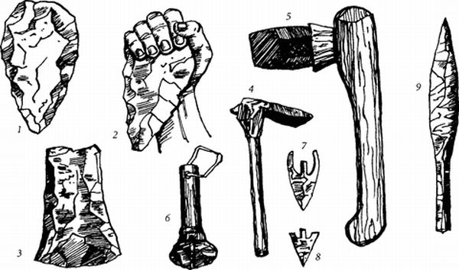

Slide 6
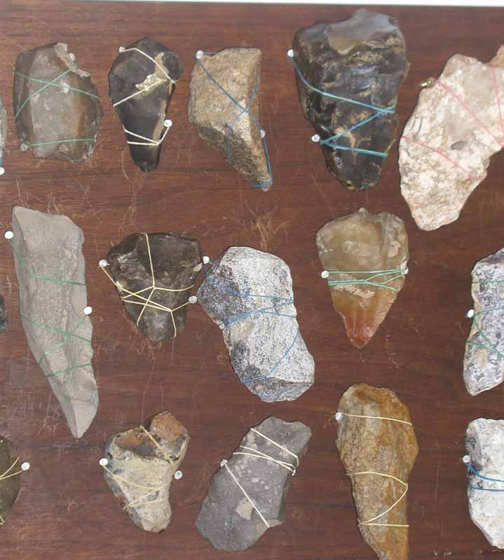

Slide 7
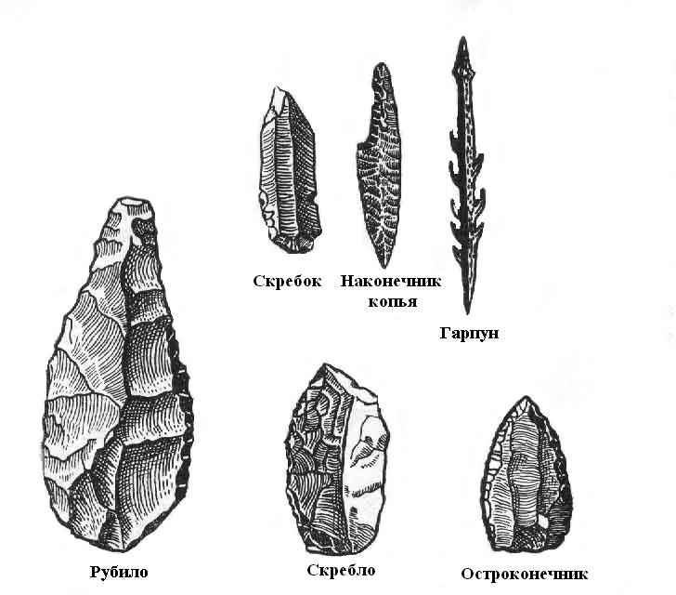

Slide 8
